Slide 1
GitKraken Study
参照：http://tracpath.com/bootcamp/learning_git_gitkraken.html#i-5
おまけ：https://qiita.com/carotene4035/items/469569a5b5b9904f7d32

Slide 2

今日やること
clone
pull
commit
push
branch
プルリク
marge
※勉強会ちょっと前にMicrosoftに飲まれました

Slide 3
まずはclone
リモートはネット上だと思ってもらえれば結構(僕もよくわかってない)
ローカルは自身のPC
cloneはリモートにあるファイルと同じものを自分のローカルに作成する(言ってしまえばコピー)
詳しくは自分でggrks
リモート
pull
push
ローカル

Slide 4
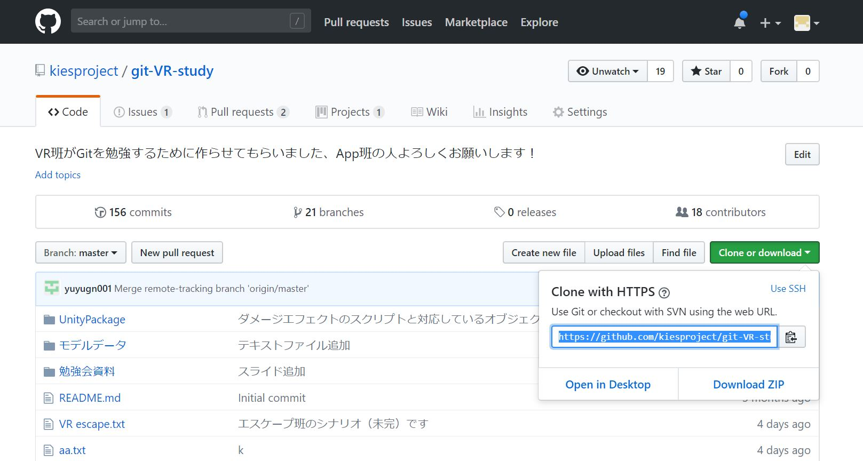
cloneしたいリポジトリURLを持ってくる
この下の緑のボタンを押し、URLをコピー
GitHubでcloneしたいリポジトリをクリックし入る

Slide 5
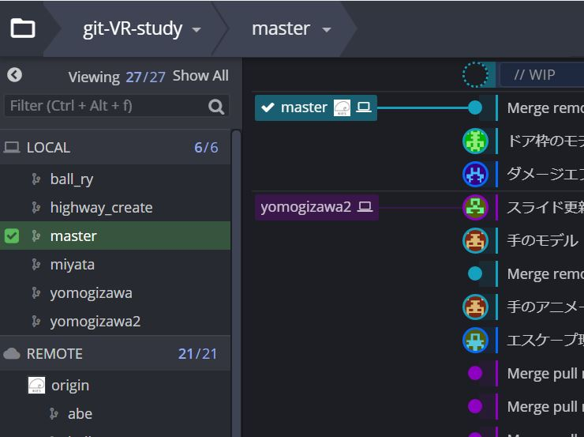
cloneしてみよう(URL編)
まずは画面左上のフォルダマークをクリック

Slide 6
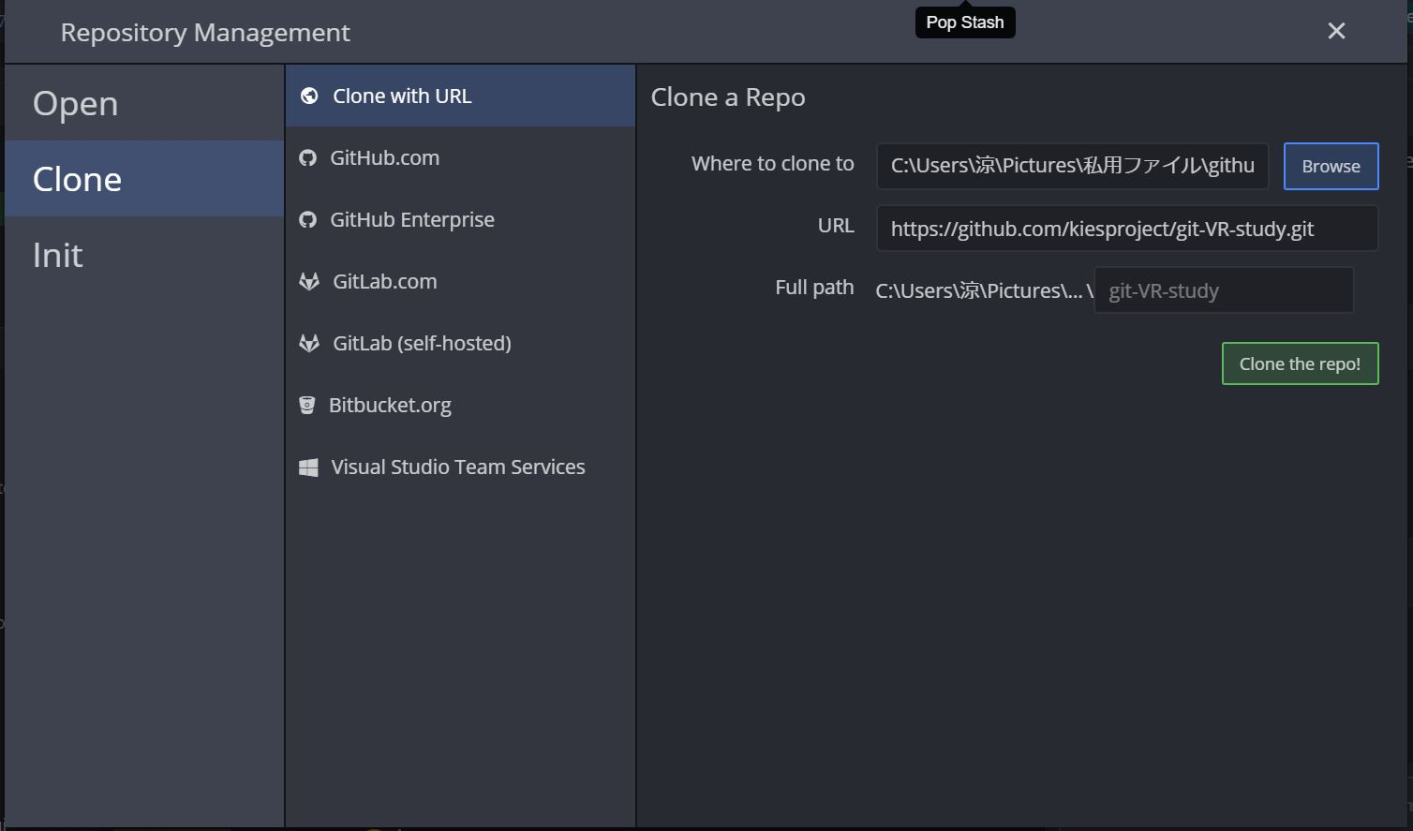
cloneしてみよう(URL編)
cloneしたいリポジトリをどのファイルに作るかを選びます
全部終わったらココをクリック
これで完了
さっきコピーしてきたURLをここに貼ってネ

Slide 7
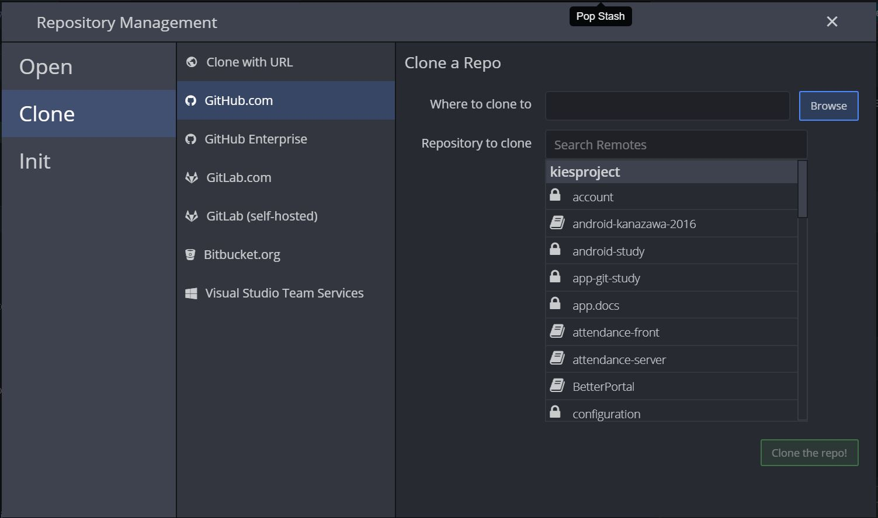
cloneしてみよう(なんか簡単なやつ)
ここは前のやつと一緒
KIESproの中にあるリポジトリを選ぶならここから選んでもオッケー

Slide 8
cloneできたらさっそく 開いてみよう
次はpullいきます........

Slide 9
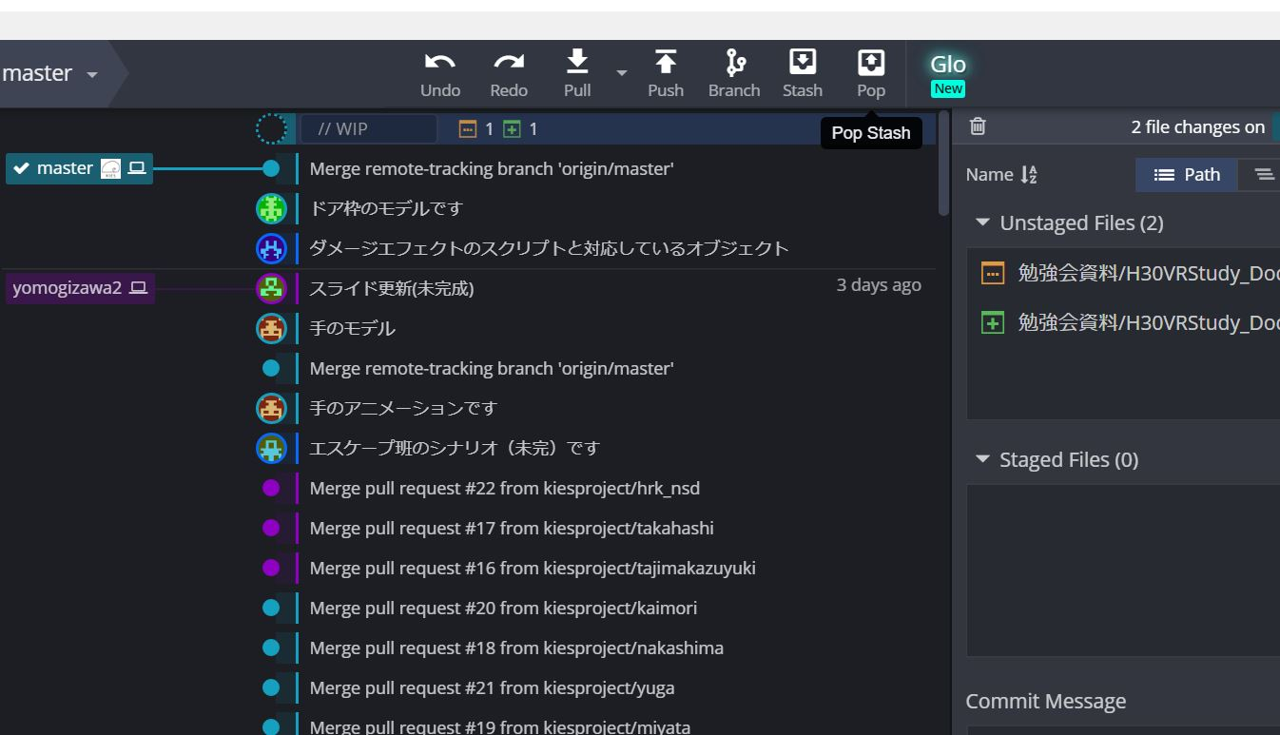
・pull
リモートからローカルに持ってくる

Slide 10
リモートはネット上だと思ってもらえれば結構(僕もよくわかってない)
ローカルは自身のPC
pushする前には必ずローカルの更新記録を最新にする(pullする)
リモート
pull
push
ローカル

Slide 11
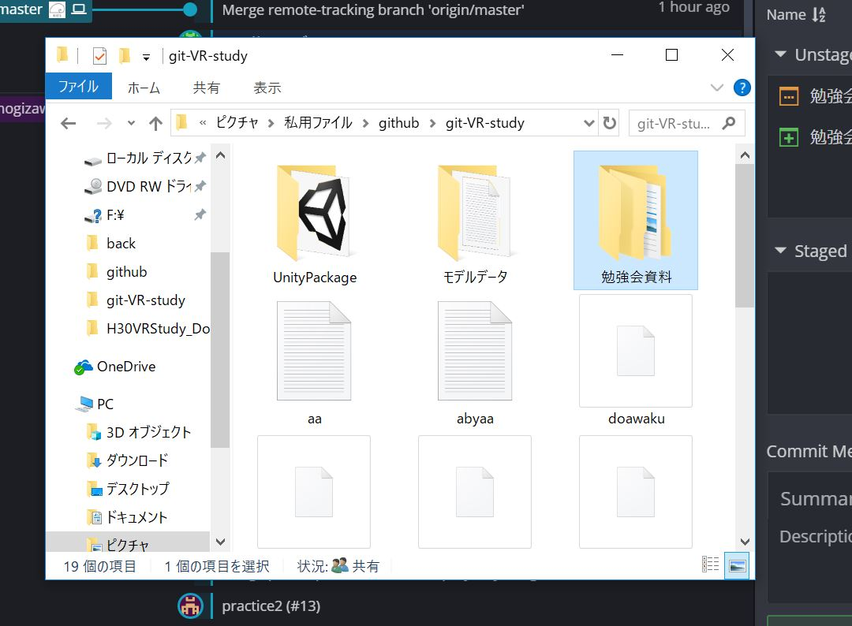
pullしたファイルを開いてみよう
今回はgit-VR-study
ここでファイルを更新したり追加したりするとGitKrakenに反映される

Slide 12
さぁcommit(綴りあってる？)だ

Slide 13
brunch

